Slide 1
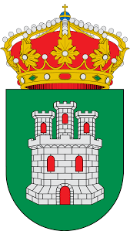
TORRECAMPO
Entre las encinas reinas,
brillo y color, das al campo,
en tu dehesa, Veredas,

Slide 2
Historia
La localidad Torrecampo, tiene sus orígenes en la época medieval, siendo algunos vecinos de Pedroche, quienes se asientan en estas tierras, debido a la epidemia de peste que asoló la localidad. Estos junto a los habitantes del Cerro de la Torre conformarían lo que hoy es la Villa.

Slide 3
Historia II
Hasta el 1484, no alcanzó su independencia y pasó a formar parte de las Siete Villas de Los Pedroches, quedando sujeta a la jurisdicción y señorío de Córdoba. Su época de mayor esplendor fue entre los siglos XIII y XVII, momento en el que comenzó su inexorable decadencia, debido a que durante largo tiempo fue paso obligado desde la Mancha, y tras el hundimiento del Puente sobre el Guadalmez dicha ruta se desvío, motivo por el cual Torrecampo fue perdiendo su importancia. Los alrededores de la villa estuvieron antiguamente poblados, prueba de ello son los múltiples restos que han aparecido por toda la zona. Entre los asentamientos destacan el Castillo de Mogábar, que fue una fortaleza medieval poblada siglos atrás, y el cerro de la Torre, donde todavía se pueden observar restos de lo que fue una atalaya. Es un pueblo eminentemente agrícola y ganadero, que se presenta como un paso obligado, entre las provincias de Córdoba y Cuidad Real.

Slide 4
Monumentos y lugares de interés
Ermita de Jesús de Nazareno (Siglo XVI)
Es otra construcción gótico-mudéjar del siglo XVIII. Sufrió algunas reformas en épocas posteriores, la más representativa en el mandato del Cardenal Salazar. Es un templo de una sola nave, formado por arcos apuntados que descansan sobre pilares empotrados en la nave. El último cuerpo está dotado de una cúpula de media naranja, decorada en su mayoría con pinturas florales. Su interior es de construcción más antigua que las dos fachadas.
Sus retablos e imágenes fueron incendiados en 1936, entre ellos Ntro. Padre Jesús Nazareno, de gran valor escultórico, y San Gregorio, procedente de una ermita ya desaparecida.

Slide 5
Ermita de la Virgen de Gracia (Siglo XIII-XIV)
Construida entre los siglos XIII y XIV. Se presume la posibilidad de que pudiera haber sido una antigua sinagoga judía, dado que la Villa era paso obligatorio de viajeros que se dirigían desde el sur hacia La Mancha, y debían de ser muchos los judíos que transitaran por Torrecampo.
Se compone de tres naves separadas por arcos apuntados, sobre columnas cilíndricas de bajo fuste y basamento de planta cuadrada, todo ello labrado en piedra de grano con cubierta de madera. Se construyeron posteriormente las dos bóvedas del presbiterio y nave izquierda, ésta de sección elíptica, está decorada con motivos florales y símbolos paganos, como el Sol y la Luna.

Slide 6
Iglesia de San Sebastián
Es uno de los templos más antiguos de la zona, este hecho se ve corroborado porque su archivo guarda documentación desde el año 1550. Es un templo gótico mudéjar del S. XIV, labrado en piedra de grano. Está formado por planta rectangular, con tres espaciosas naves, separadas por pilares poligonales que soportan arcos apuntados sobre columnas octogonales sin capitel. Presentan tres ábsides de planta rectangular coronadas por bóvedas estrelladas. La nave central está recubierta con artesonado mudéjar con tirantas decoradas con labores de lazo. Presenta otras dos naves menores, igualmente estrelladas, formando un elegante crucero.
Destaca su magnífica pila bautismal gallonada que sigue los esquemas propios de la zona. Destaca también la talla de Jesús Nazareno, obra del escultor Romero Ortega.

Slide 7
Santuario de la Virgen de las Veredas (Siglo XVI)
dedicada al culto de la Patrona de Torrecampo, Ntra. Sra. de las Veredas. Esta edificación, se encuentra, en un bello paraje junto al arroyo Guadamora y en las proximidades de su afluencia con el río Guadalmez. Se trata de un templo de estilo gótico del S. XVI. Su interior, de planta rectangular, se compone de cuatro arcos apuntados de ladrillo, que descansan sobre pilares de piedra con contrafuertes al exterior.
La imagen de Ntra. Sra. de las Veredas, quedando alojada una bala en la frente. Aunque se presenta vestida, se trata de una talla policromada de finales del S. XV, a la que llaman "La Chiquitita".

Slide 8
Casa Museo "Posada del Moro"
Presenta una interesante colección de arqueología, pintura, escultura y enseres domésticos, así como numerosos vestigios de épocas anteriores recuperados en la comarca. Esta colección fue reunida por el anterior propietario del Museo, Esteban Márquez Triguero, y hoy pertenece a la empresa grupo PRASA. La colección se alberga en una antigua posada de las numerosas que jalonaban el Camino Real a su paso por la Villa, este edificio es del siglo XV y guarda la estructura tradicional de las casas de la zona.
Cuenta con una portada renacentista de principios del siglo XVI, un peristilo con bello capitel gótico, la típica cocina matancera de los Pedroches y los artesonados procedentes del derribo de las salas capitulares de los Ayuntamientos de Dos Torres y Pedroche. Su romántico patio, rodeado de cipreses, se halla solado con un gran mosaico del país, presentando un porche con columnas y capitel en forma de flor de lis. Embellece al conjunto una gran reja del siglo XVI.

Slide 9
Casa del Casino
Se le denomina así a la "Casa del Casino", situada en la calle Jesús, Ofrece una fachada gótica del siglo XV, de gran belleza, blasonada y con ajimez. Antiguamente presentaba inscripciones en el dintel que fueron borradas. En su interior, transformado con el tiempo, pueden observarse todavía algunos de sus arcos góticos y bellos capiteles. Posiblemente fue destinada como sede del Santo Oficio, aunque en realidad se desconocen sus orígenes. En la actualidad se encuentra un bar ubicado en esta casa.

Slide 10
Casas adinteladas
Poseen hermosas portadas de granito y se encuentran diseminadas por toda la población, una de las más importantes es la de la Casa de la Inquisición, otras se localizan en los alrededores de la parroquia de San Sebastián: en la casa nº 1 de la Plaza de la Iglesia se puede observar un frontis de sepulcro paleocristiano, colocado circunstancialmente sobre la puerta de servicio y cuya procedencia se desconoce. Lo decoran líneas geométricas cruzadas en rombo, y en el centro el esquema del templo romano con el signo de la cruz.

Slide 11
Yacimientos Arqueológicos
Existe un número considerable de sepulturas antropoides en el Valle de los Pedroches, se ha llegado a la conclusión de que es en el término de Torrecampo donde más abundan y representan la existencia de una antigua civilización, con su núcleo principal en el área del Castillo Almogávar. Las sepulturas antropoides se hallan excavadas en la roca granítica, son unipersonales y de inhumación, con relieves que forman una figura humana esquemática. La mayoría de ellas se encuentra en terreno privado. Se hallan orientadas en dos direcciones únicas: unas mirando al saliente, o sea a la salida del sol y otras al medio día.

Slide 12
Yacimientos Arqueológicos II
En el área del Castillo Almogávar existen 25 sepulturas, extendidas por toda la zona, se dividen en dos grupos principales, que son "La Haza de las Ánimas" y "La Nava". En "Las Valquemadas" existen ocho de ellas, diseminadas dos, en "Pelicarda" y en "Pozo Linares" y una en "Fuente el Zas", "Navalcepillo", "Zarcejo", "El Molinillo", "Cabeza Lozana", "La Cumbre", "Cercado de las Norias", "Pozo de Santiago" y "Posada del Moro". Junto a ellas existen las ruinas de los pequeños poblados a que pertenecieron, con casas o cabañas.

Slide 13
Tradiciones y fiestas populares
Fiestas de Ntra. Señora de las Veredas (30 de abril al 4 de mayo)
Las fiestas se abren con repique matinal de campanas y lanzamientos de cohetes, que dan paso ya por la tarde, a una cabalgata de gigantes y cabezudos, quema de fuegos artificiales y convite popular en el paseo de Gracia. El 1 de Mayo la festividad de la Virgen se inicia con una diana floreada. A media mañana los romeros se dirigen a la ermita donde se celebra una misa solemne de campaña a la cual le sucede la procesión de la Virgen por los alrededores de la ermita.

Slide 14
Tradiciones y fiestas populares
Fiesta de San Sebastián (20 de enero)
Patrón de Torrecampo. Tras la anterior, es la segunda fiesta más importante del pueblo. Se celebra una misa y procesión en honor al santo. Una vez acabados los actos religiosos, se organiza una comida y baile en la calle que lleva su nombre.

Slide 15
Tradiciones y fiestas populares
San Isidro (15 de Mayo)
Se celebra misa y procesión. En el momento del ofertorio se realiza una ceremonia especial, la "Oferta del trigo", que consiste en la presentación al santo de una jarra con trigo. Este día, grupos de niñas y jóvenes pasean su típica "Muñeca de San Isidro", elaborada con cábiros de madera graciosamente vestidos con papeles de seda. Cuando terminan su recorrido son arrojadas al fuego entre canciones, risas y crujidos, mientras se celebra la verbena.

Slide 16
Tradiciones y fiestas populares
San Juan (24 de Junio)
Las mujeres salen al campo en busca de hierbas aromáticas para hacer un agua de baño, que se acostumbra a usar el día de la fiesta en el aseo corporal, ya que antaño se tenía la creencia de que aplicadas en esta fecha dichas hierbas purificaban el cuerpo. En la misma noche grupos de niños corretean las calles con cencerros y campanillas haciéndolas sonar estruendosamente para despertar a todos los Juanes del pueblo.

Slide 17
Tradiciones y fiestas populares
San Antonio
La celebración de San Antonio es en fecha cercana a su festividad (13 de junio) en la cual se celebra Misa y Procesión con dicho santo, a continuación hay una verbena en su honor en la calle de su mismo nombre.

Slide 18
Gastronomía
Torrecampo presenta una gran variedad de platos típicos. Entre ellos destacan las cachorreñas (hechas a base de bacalao, pimientos Plato de migas, piminetos rojos secos, pan tostado, ajos asados y vinagre).
Al estar enclavado Torrecampo en una zona en la que abunda la caza menor, su variedad gastronómica incluye el gazpachuelo de aves y caza. Como en el resto de pueblos de la Comarca de los Pedroches destacan los productos y platos derivados del cerdo ibérico como el lechón frito y los embutidos. También son dignos de mención los platos que utilizan como materia prima el cordero.

Slide 19
Gastronomía II
Al estar enclavado en una zona en la que abunda la caza menor, su variedad gastronómica incluye el gazpachuelo de aves y caza. Como en el resto de pueblos de la Comarca de los Pedroches destacan los productos y platos derivados del cerdo ibérico como el lechón frito y los embutidos. También son dignos de mención los platos que utilizan como materia prima el cordero.
La bebida veraniega tradicional es la "limoná" (melocotonada), que se prepara con un parte de vino manchego, dos de agua, azúcar y trozos de melocotón. Entre la repostería más importante encontramos; la manta de viaje, los roscos fritos, las perrunas, los borrachuelos y los bollos. Los postres más destacados son; las natillas caseras, las gachas, el arroz con leche y el gazpacho.

Slide 20
Vocabulario
Acemila: Persona ruda, burra.
Arriatar: Atar algo de mala forma.
Apezcuñar: Agarrar.
Balduenda: Una persona que está todo el día en la calle, Suelta.
Bureo: Diversión.
Chalupa: Blusa.
Chamizo: Choza.
Entrequedente: Estar ligeramente enfermo
Escaspicias: Lascas, trozos pequeos que se desprenden de alguna materia

Slide 21
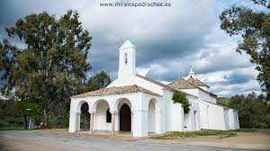
Un paseo por Torrecampo
Santuario de Nuestra Señora de Veredas

Slide 22
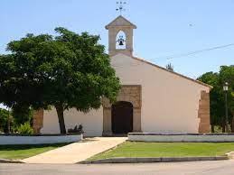
Un paseo por Torrecampo
Ermita de la Virgen de Gracia

Slide 23
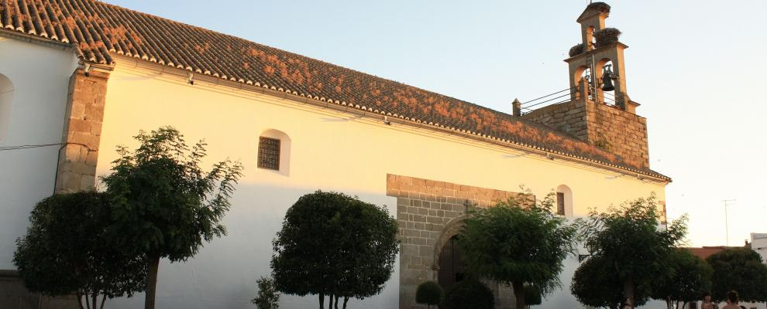
Un paseo por Torrecampo
Iglesia San Sebastián

Slide 24
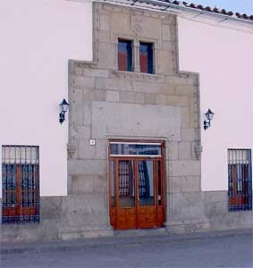
Un paseo por Torrecampo
La casa del Casino

